Slide 1
СКАЗКА
«Колобок»
Составил: Р.А.Хисамутдинова

Slide 2
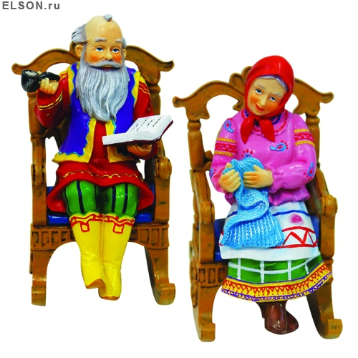

Slide 5
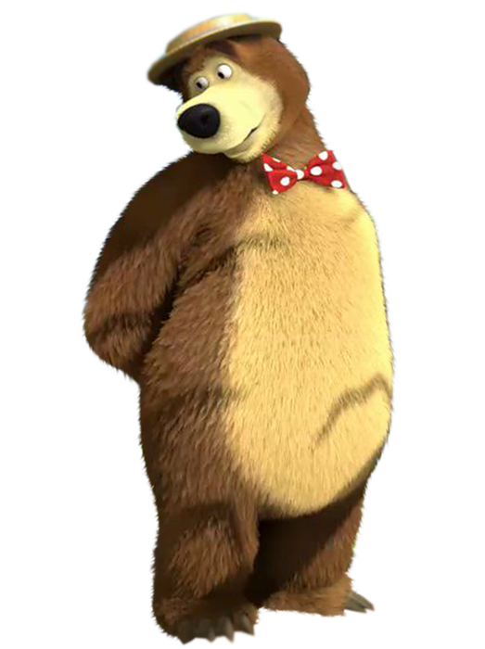

Slide 6
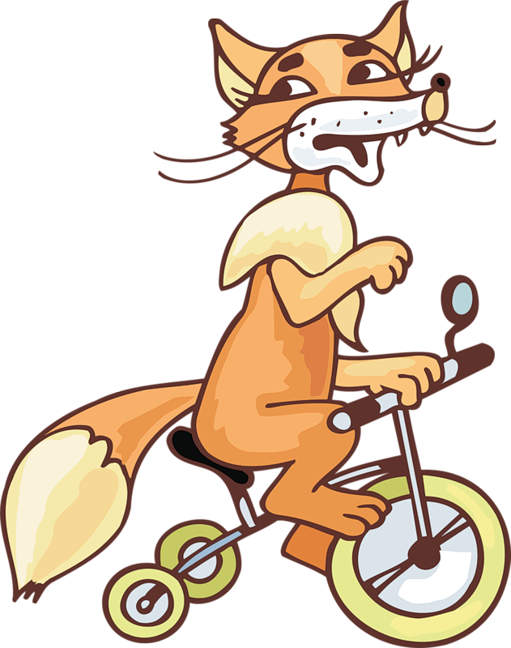

Slide 7
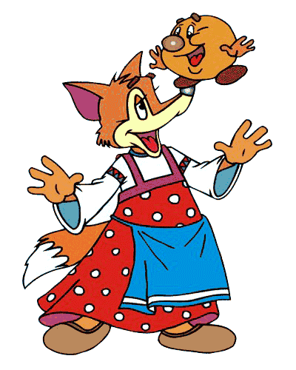
конец

